Slide 1

BÁO CÁO TỐT NGHIỆP
ĐỀ TÀI
XÂY DỰNG WEBSITE
KIỂM TRA TRẮC NGHIỆM TRỰC TUYẾN
Giảng viên hướng dẫn:
ThS. Đặng Phạm Hữu Thảo
Sinh viên thực hiện:
Huỳnh Thanh Tâm - 1624801040051

Slide 2
NỘI DUNG CHÍNH
Tổng quan đề tài
1
Phân tích bài toán
2
Demo sản phẩm
3
4
Định hướng phát triển

Slide 3
TỔNG QUAN ĐỀ TÀI
Mong muốn phát triển trang web hỗ trợ việc học tập, đánh giá thực tập sinh tại trung tâm ISC Quang Trung
Lý do chọn đề tài
1.1
Hỗ trợ các trung tâm tin học, ngoại ngữ, các ban ngành có nhu câu liên quan

Slide 4
TỔNG QUAN ĐỀ TÀI
Tìm hiểu những khó khăn, vấn đề mà trung tâm ISC Quang Trung gặp phải
Mục đích nghiên cứu
1.3
Tìm kiếm, đưa ra giải pháp phù hợp
Xây dựng các chức năng đáp ứng tốt nhu cầu thực tiễn

Slide 5
TỔNG QUAN ĐỀ TÀI
Chương trình đào tạo, học viên và giáo viên giảng dạy tại trung tâm
Đối tượng, phạm vi nghiên cứu
1.3
Các ứng dụng có tính năng tương tự
Các vấn đề liên quan tạo lập bài kiểm tra và thống kê kết quả

Slide 6
TỔNG QUAN ĐỀ TÀI
Phương pháp so sánh
Phương pháp nghiên cứu
1.4
Phương pháp thực nghiệm
Phương pháp nghiên cứu tài liệu

Slide 7
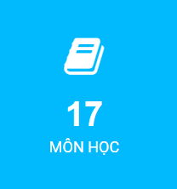
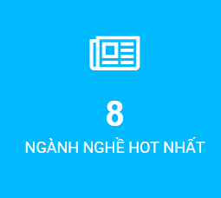
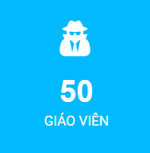
PHÂN TÍCH BÀI TOÁN
2.1
Thực trạng
Chưa có hệ thống kiểm tra online

Slide 8


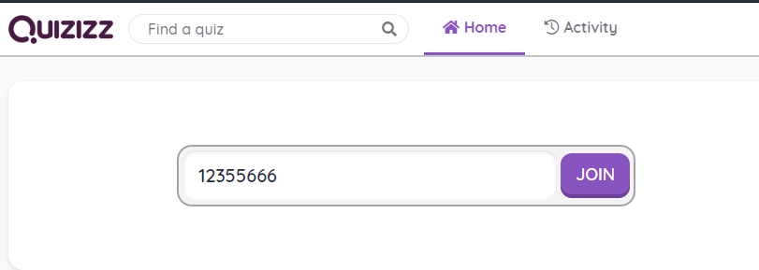
PHÂN TÍCH BÀI TOÁN
2.1
Các ứng dụng hỗ trợ kiểm tra trắc nghiệm

Slide 9




PHÂN TÍCH BÀI TOÁN
2.1
Hướng giải quyết

Slide 10
DEMO SẢN PHẨM
Quản lý người dùng, môn học
Quản lý ngân hàng câu hỏi
Quản lý, thực hiện bài kiểm tra
2.1

Slide 11
ĐỊNH HƯỚNG PHÁT TRIỂN
Bổ sung các dạng câu hỏi như điền khuyết, ghép/nối, sắp xếp,…
Cung cấp gợi ý về tài liệu tham khảo sau mỗi bài kiểm tra
Hỗ trợ đẩy thông báo trên thiết bị di động
2.1

Slide 12
CẢM ƠN MỌI NGƯỜI ĐÃ THEO DÕI BÀI BÁO CÁO

